Slide 1
স্বা
গ
ত
ম
সৌজন্যেঃ মোহাম্মদ আব্দুল মুকিত, প্রভাষক, তাজিয়া মুবাশ্বারিয়া আলিম মাদরাসা, নবিগঞ্জ।

Slide 2
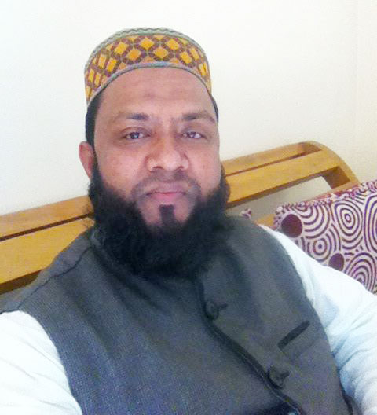
পরিচিতি
পাঠ পরিচিতি
বিষয়ঃ তথ্য ও যোগাযোগ প্রযুক্তি
শ্রেণিঃ আলিম/এইচ.এস.সি ১ম বর্ষ
অধ্যায়ঃ প্রথম
শিক্ষার্থীর সংখ্যাঃ ৪০ জন
সময়ঃ ৪০ মিনিট
মোহাম্মদ আব্দুল মুকিত
প্রভাষক (আরবী)
তাজিয়া মুবাশ্বিরিয়া আলিম মাদ্রাসা
নবিগঞ্জ, হবিগঞ্জ।
সৌজন্যেঃ মোহাম্মদ আব্দুল মুকিত, আরবী প্রভাষক, তাজিয়া মুবাশ্বারিয়া আলিম মাদরাসা, নবিগঞ্জ।
Notes:
সম্মানিত শিক্ষকমন্ডলী আপনারা ইচ্ছে করলে এই slide টি Hide করে রাখতে পারবেন। Hide করার পদ্ধতি হলো রিবন বার এর Slide Show তে ক্লিক করে Hide Slide এর উপর ক্লিক করলে hide হয়ে যাবে। এক্ষেত্রে f5 চেপে Slide Show করলে Hide করা page আর দেখা যাবে না।

Slide 3
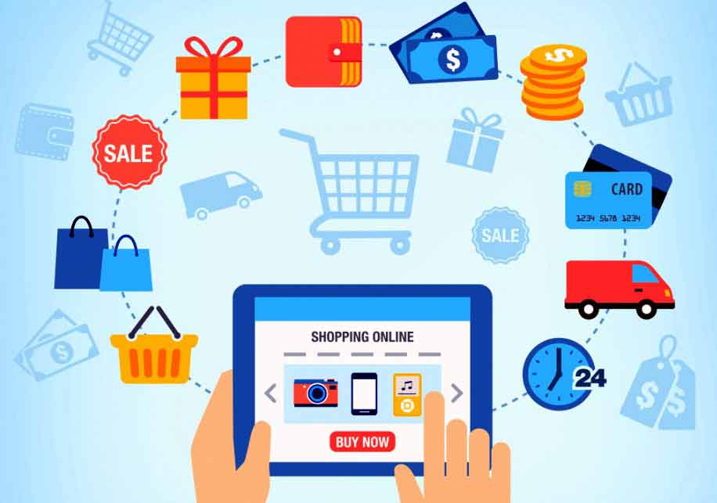
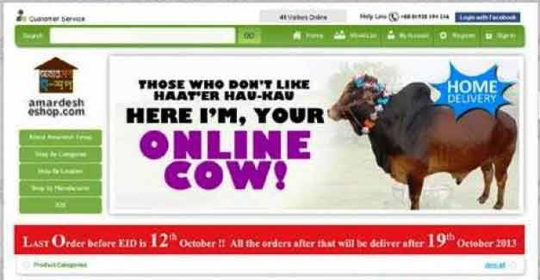
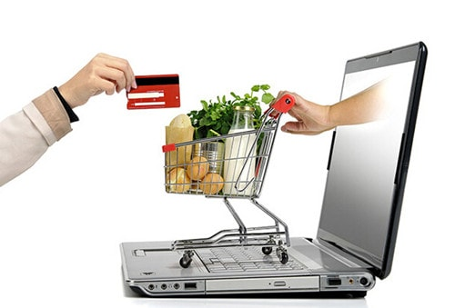
ছবি গুলোর দিকে ভালভাবে লক্ষ্য করি
সৌজন্যেঃ মোহাম্মদ আব্দুল মুকিত, প্রভাষক, তাজিয়া মুবাশ্বারিয়া আলিম মাদরাসা, নবিগঞ্জ।

Slide 4
আজকের পাঠ
ই-কমার্স
(E-commerce)
সৌজন্যেঃ মোহাম্মদ আব্দুল মুকিত, প্রভাষক, তাজিয়া মুবাশ্বারিয়া আলিম মাদরাসা, নবিগঞ্জ।

Slide 5
শিখনফল
এই পাঠ শেষে শিক্ষার্থীরা-
ই কমার্স কি ব্যাখ্যা করতে পারবে।
ই-কমার্সের ক্ষেত্রসমূহ ব্যাখ্যা করতে পারবে।
ই-কমার্সের বৈশিষ্ট্য ব্যাখ্যা করতে পারবে।
সৌজন্যেঃ মোহাম্মদ আব্দুল মুকিত, প্রভাষক, তাজিয়া মুবাশ্বারিয়া আলিম মাদরাসা, নবিগঞ্জ।

Slide 6
ই-কমার্সের পরিচয়
ইলেকট্রনিক কমার্সকে সংক্ষেপে ই-কমার্স বলা হয়।
আধুনিক ডেটা প্রসেসিং এবং কম্পিউটার ভিত্তিক নেটয়ার্ক ব্যবস্থা বিশেষ করে ইন্টারনেটের মাধ্যমে ব্যাক্তি বা প্রতিষ্ঠানের মধ্যে পণ্য বা সেবা মার্কেটিং, ক্রয়-বিক্রয়, গ্রহন-বিলি করা, ব্যবসা সংক্রান্ত লেনদেন ইত্যাদি করাই হচ্ছে ই-কমার্স।
সৌজন্যেঃ মোহাম্মদ আব্দুল মুকিত, প্রভাষক, তাজিয়া মুবাশ্বারিয়া আলিম মাদরাসা, নবিগঞ্জ।

Slide 7
ই-কমার্স
ওয়েব ডিজাইন
পরামর্শ প্রদান
বিপনন
হিসাব সুবিধা
ক্রেডিট কার্ড প্রসেসিং
পেমেন্ট গেটওয়ে
ব্যবসায় হিসাব
ওয়েব হোস্টিং
ই-কমার্সের বিভিন্ন ক্ষেত্র
সৌজন্যেঃ মোহাম্মদ আব্দুল মুকিত, প্রভাষক, তাজিয়া মুবাশ্বারিয়া আলিম মাদরাসা, নবিগঞ্জ।

Slide 8
ই-কমার্সের বৈশিষ্ট্যঃ
ই-কমার্স টেকনোলজি কয়েকটি বৈশিষ্টের ওপর ভিত্তি করে প্রতিষ্ঠিত হয়েছে। বৈশিষ্ট্যগুলো হলো-
১. সর্বব্যাপিতা,
২. সকল জায়গায় প্রবেশযোগ্যতা,
৩. আন্তর্জাতিক মানসম্পন্ন,
৪. মিথস্ক্রিয়া,
৫. ব্যাক্তিগতভাবে যত্নশীলতা,
৬. আন্তর্জাতিক সঠিক মূল্য ও সময় উপযোগিতা ইত্যাদি।
সৌজন্যেঃ মোহাম্মদ আব্দুল মুকিত, প্রভাষক, তাজিয়া মুবাশ্বারিয়া আলিম মাদরাসা, নবিগঞ্জ।

Slide 9
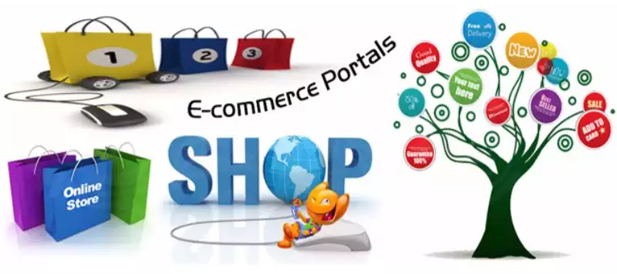
বর্তমানে প্রচলিত নানাপ্রকার ই-কমার্স আছে। বিভিন্ন সেবা ও পণ্য লেনদেনের ওপর ভিত্তি করে ই-কমার্স বিভিন্ন ধরনের হয়ে থাকে। যেমন-
সৌজন্যেঃ মোহাম্মদ আব্দুল মুকিত, প্রভাষক, তাজিয়া মুবাশ্বারিয়া আলিম মাদরাসা, নবিগঞ্জ।

Slide 10
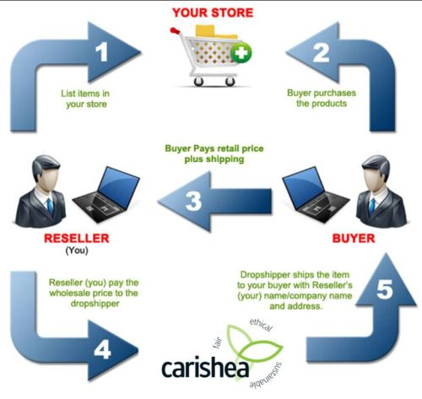
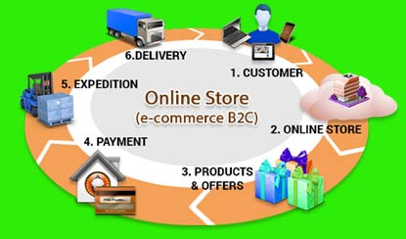
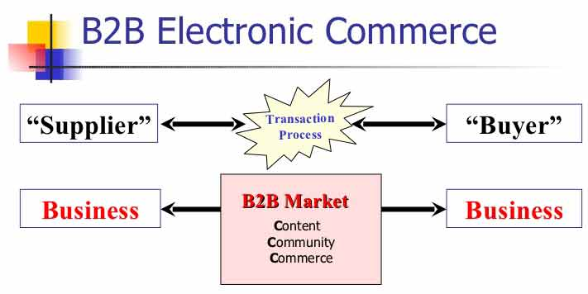
(Business to Business-B2B) :
“উপরোক্ত বিষয়ের উপর ক্লিক করুন”
(Consumer to Business-C2B) :
(Business to Consumer-B2C) :
(Cosumer to Consumer-C2C) :
সৌজন্যেঃ মোহাম্মদ আব্দুল মুকিত, প্রভাষক, তাজিয়া মুবাশ্বারিয়া আলিম মাদরাসা, নবিগঞ্জ।

Slide 11
(Business to Business-B2B) :
ব্যবসা থেকে ব্যবসা (Business to Business-B2B) : খুচরা ব্যবসায়ি থেকে পাইকারি ব্যবসায়ী অথবা পাইকারি ব্যবসায়ী থেকে খুচরা ব্যবসায়ীর মধ্য যে বেচাকেনা সাধিত হয় তাকে ব্যবসা থেকে ব্যবসা বলে।
ব্যবসা থেকে ভোক্তা (Business to Consumer-B2C) : খুচরা ব্যবসায়ি বা পাইকারি ব্যবসায়ী যখন ভোক্তার নিকট বেচাকেনা করেন তাকে ব্যবসা থেকে ভোক্তা বলে।
ভোক্তা থেকে ভোক্তা (Cosumer to Consumer-C2C) : যথন একজন ভোক্তা অপর ভোক্তার নিকট সরাসরি লেনদেন করেন তখন তাকে ভোক্তা থেকে ভোক্তা বলে।
ভোক্তা থেকে ব্যবসা (Consumer to Business-C2B) : ভোক্তা যখন কোনো ব্যবসায়ির নিকট বেচাকেনা করে তখন ভোক্তা থেকে ব্যবসা বলে।
“উপরোক্ত বিষয়ের উপর ক্লিক করুন”
(Consumer to Business) :
(Business to Consumer:
(Cosumer to Consumer-C2C) :
সৌজন্যেঃ মোহাম্মদ আব্দুল মুকিত, প্রভাষক, তাজিয়া মুবাশ্বারিয়া আলিম মাদরাসা, নবিগঞ্জ।

Slide 12
ই-কমার্সের ব্যবহার (Use of e-commerce) :
তথ্য প্রযুক্তির যুগে ই-কমার্সের ব্যবহার দিন দিন ব্যাপকহারে বৃদ্ধি পাচ্ছে। বর্তমানে এমন কোন ক্ষেত্র নেই যেখানে ই-কমার্সের ব্যবহার নেই। নিম্নে ই-কমার্স এর বিভিন্ন ব্যবহার উল্লেখ করা হলো
অনলাইন পণ্য ও সেবাঃ ই-বুক, ডিজিটাল বুক, অ্যাপ্লিকেশন সফটওয়্যার, সিস্টেম সফটওয়্যার, টেস্টওয়্যার, ফার্মওয়্যার, মিডিলওয়্যার, প্রোগ্রামিং ল্যাংগুয়েজ, ডিভাইস ড্রাইভার, প্রোগ্রামিং টুলস।
সৌজন্যেঃ মোহাম্মদ আব্দুল মুকিত, প্রভাষক, তাজিয়া মুবাশ্বারিয়া আলিম মাদরাসা, নবিগঞ্জ।

Slide 13
রিটেইল সার্ভিসঃ ভার্চুয়াল ব্যাংক, ক্রেডিট ইউনিট, সনাতন পদ্ধতি (বিল পেমেন্ট, ফান্ড ট্রান্সফার, বিনিয়োগ, ঋণ), আধুনিক পদ্ধতি (লেনদেন, ব্যাংক স্টেটমেন্ট, চেক), অন-লাইনের মাধ্যমে পণ্য সরবরাহ, ক্রেডিট কার্ড, কুরিয়ারের মাধ্যমে বিভিন্ন উৎসবে ফুল সরবরাহ।
বাজারজাত সেবা : ব্যবসায় সম্পরক,নিলাম,অনলাইন লিফলেট, তুলনামূলক মূল্য সেবা।
সৌজন্যেঃ মোহাম্মদ আব্দুল মুকিত, প্রভাষক, তাজিয়া মুবাশ্বারিয়া আলিম মাদরাসা, নবিগঞ্জ।

Slide 14
মোবাইল বাণিজ্যঃ মূল্য পরিশোধ, অনলাইন টিকেট, ব্যাংকিং।
ই-সংগ্রহ: ডাক-টিকেট, মুদ্রা, মনোগ্রাম।
বিক্রি ও পরিশোধঃ গাড়ি, বাড়ি, ফ্লাট, কম্পিউটার, মোবাইল প্রভৃতি বিক্রি।
সৌজন্যেঃ মোহাম্মদ আব্দুল মুকিত, প্রভাষক, তাজিয়া মুবাশ্বারিয়া আলিম মাদরাসা, নবিগঞ্জ।

Slide 15
দলীয় কাজ
গ্রুপ - A
১। ই-কমার্সের যেকোনো ৫টি ক্ষেত্র উপস্থাপন কর।
গ্রুপ – B
২। ই-কমার্সের ৫টি সুবিধা উল্লেখ কর।
সৌজন্যেঃ মোহাম্মদ আব্দুল মুকিত, প্রভাষক, তাজিয়া মুবাশ্বারিয়া আলিম মাদরাসা, নবিগঞ্জ।

Slide 16
মূল্যায়ন
উত্তর সঠিক হয়েছে
Avevi †Póv Kwi
১। কোনটি ই-কমার্সের ক্ষেত্র নয়?
ক. অনলাইন পণ্য ও সেবা।
খ. শিক্ষা ও স্বাস্থ্য।
গ. রিটেইল সার্ভিস।
ঘ. মোবাইল বাণিজ্য।
২। ই-কমার্সের বৈশিষ্ট্য কোনটি?
ক. ব্যাক্তিগতভাবে যত্নশীলতা নেই।
খ. আন্তর্জাতিক মানসম্পন্ন নয়।
গ. পৃথিবীর সকল স্থানে ই-কমার্স এর সুবিধা নেই।
ঘ. আন্তর্জাতিক সঠিক মূল্য ও সময় উপযোগি।
সৌজন্যেঃ মোহাম্মদ আব্দুল মুকিত, প্রভাষক, তাজিয়া মুবাশ্বারিয়া আলিম মাদরাসা, নবিগঞ্জ।
Notes:
◊ সঠিক উত্তর জানার জন্য উত্তরের বাটনের উপর ক্লিক করুন ।

Slide 17
সঠিক উত্তরের জন্য এখানে ক্লিক করুন
মূল্যায়ন
৩। ই-কমার্সের ব্যবহারের ক্ষেত্রে কোনটি প্রযোজ্য নয়?
√
(ক) Consumer to supplier.
(গ) Business to Business-B2B
(খ) Business to Consumer-B2C
(ঘ) Cosumer to Consumer-C2C
সৌজন্যেঃ মোহাম্মদ আব্দুল মুকিত, প্রভাষক, তাজিয়া মুবাশ্বারিয়া আলিম মাদরাসা, নবিগঞ্জ।
Notes:
উত্তরের অপশন এ ক্লিক করতে হবে

Slide 18
বাড়ির কাজ
আমাদের দেশে এমন কতগুলো বিষয় আছে যেগুলো ই-কমার্সের আওতাভুক্ত নয়, তাঁর একটি তালিকা তৈরী কর।
সৌজন্যেঃ মোহাম্মদ আব্দুল মুকিত, প্রভাষক, তাজিয়া মুবাশ্বারিয়া আলিম মাদরাসা, নবিগঞ্জ।

Slide 19
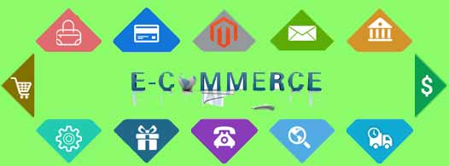
ধ
ন্য
বা
দ
29 অক্টো. 19

